Slide 1

PO Meeting

Slide 2
Sprint review
Nieuwe database
Kleuren

Slide 3
oude Presentatie Sprint Backlog
Features | Wat | Wie | Waarom | Taken | Moeilijkheids-graad | Acceptance criteria
4 | Bon laten printen. | De klant | Zodat je jouw transactie kan bekijken. | Fritzing van de bonprinter | 6 | De printer moet een bon kunnen printen met gekozen tekst
 |  |  |  | Code schrijven voor printer
5 | Kan zijn of haar saldo checken. | De klant | Zodat de klant overzicht heeft op zijn bank | Test database maken | 10 | De database moet een connectie hebben met de rest van de programma’s
 |  |  |  | Java > SQL

Slide 4
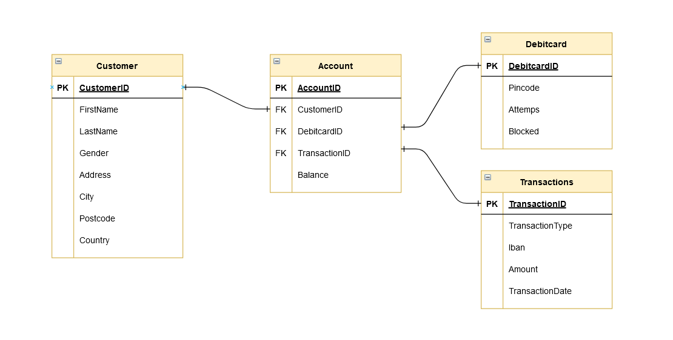

Slide 5
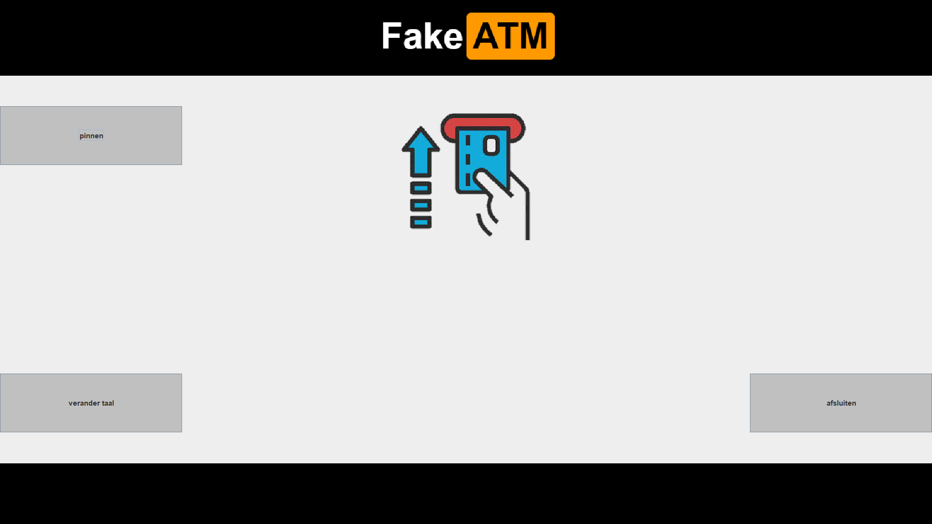
kleuren

Slide 6
Nieuwe Presentatie Sprint Backlog
Features | Wat | Wie | Waarom | Taken | Moeilijkheids-graad | Acceptance criteria
6 | Ontwerp om biljetten te behouden en weggeven. | De klant | Zodat de klant zijn biljetten kan opnemen. | Biljetten ontwerpen | 10 | Het geld dispenser moet biljetten uitwerpen.
 |  |  |  | Afmetingen gelddispenser |  | Het IR sensor moet per biljet het waarde opnemen.
 |  |  |  | Ontwerpen gelddispenser |  | Ontwerp van de gelddispenser moet 3 biljet soorten bewaren.
 |  |  |  | Afmetingen IR sensoren

Slide 7
Retrospective

